Slide 1
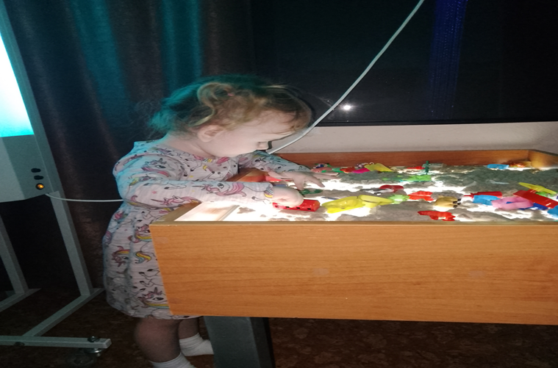
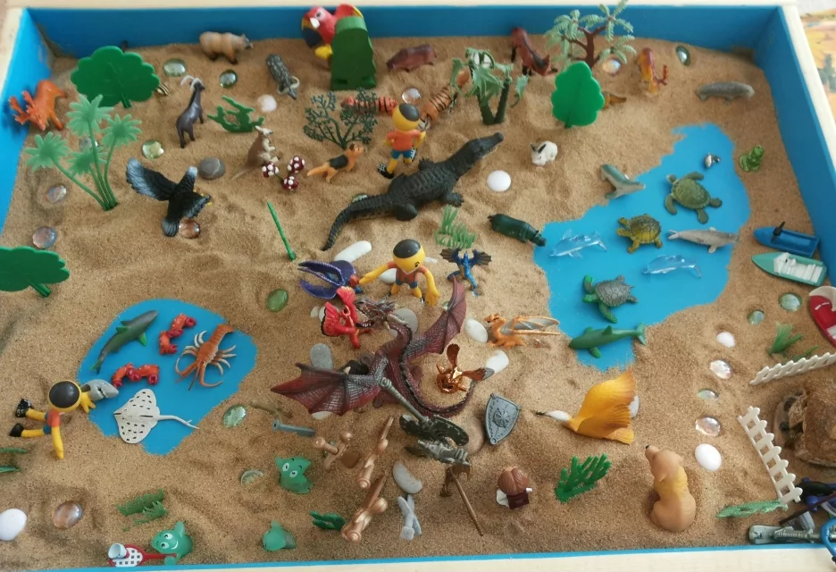
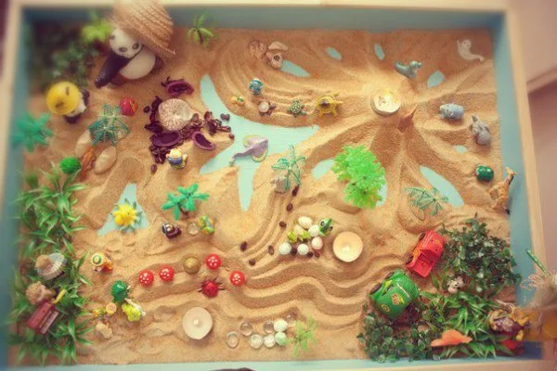
Самообразование
«Использование песочной терапии в работе с дошкольниками»
ВОСПИТАТЕЛЬ: ДАВЛЕТБИРДИНА Р.В.

Slide 2
Актуальность работы:
Песочная терапия – одна из разновидностей игровой терапии. Песочная терапия позволяет раскрыть индивидуальность каждого ребенка, разрешить его психологические затруднения, развить способность осознавать свои желания и возможность их реализации. Средства и методы пескотерапии развивают интеллект ребенка, тактильную чувствительность, более интенсивно и гармонично происходит развитие познавательных процессов, существенно повышается мотивация ребенка к занятиям. А если учесть, что песок обладает замечательным свойством «заземлять» негативную психическую энергию, то в процессе образовательной работы происходит и гармонизация психоэмоционального состояния ребенка.

Slide 3
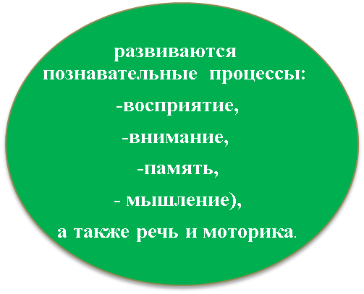
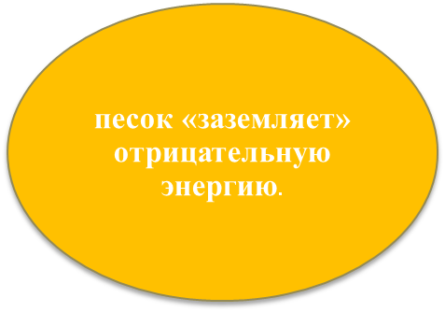
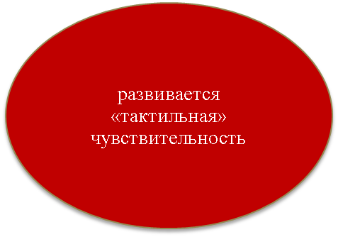
повышается познавательная активность, желание
экспериментировать и работать самостоятельно

Slide 4
Цель: создание благоприятных условий для развития детей дошкольного возраста через использование песочной терапии.
Задачи:
- Повысить собственный уровень знаний по данной теме путем изучения необходимой литературы и прохождение курсов повышения квалификации по этой теме.
- Разработать индивидуальный план по самообразованию на 2022 – 2023
- Разработать перспективный план работы с детьми по теме самообразования.
- Создать необходимую развивающую среду для реализации плана работы.
- Подготовить материалы для работы с педагогами и родителями по теме самообразования.
- Подготовить картотеку с дидактическим материалом (игры с песком).

Slide 6
Предполагаемый результат:
Для педагога:
- повышение профессиональной квалификации по данной теме;
- углубление и усовершенствование своих знаний по теме;
- формирование индивидуального педагогического стиля;
- более глубокое осмысление и понимание своей деятельности;
- развитие собственных способностей в перепроектировании работы с детьми;
- проявление творческого потенциала.
Для детей:
- совершенствование ручной моторики;
- воспитание интереса и устойчивых технических навыков в творчестве;
- умение самостоятельно искать нужное решение;
- способность осуществлять практическое моделирование и экспериментирование;
- способность к эстетической оценке своих работ и работ других детей;
- навыки коммуникативного общения.
Для родителей:
- повышение интереса и осознанного отношения родителей к творческой деятельности детей;
- повышение компетентности родителей воспитанников по теме песочная терапия;
- воспитание партнерских отношений родителей и педагогов в совместной организации жизни группы

Slide 7
Пути решения проблемы.
- создать условия для заинтересованности детей на занятиях;
- организовать игровую деятельность, вызывающую положительные эмоции;
- создавать сюрпризные моменты, для повышения положительного настроя;
- решать проблемные ситуации, реагируя на просьбы о помощи;
- организовывать музыкальное сопровождение на занятиях;
- проведение диагностики для понимания уровня знаний и навыков у детей.

Slide 8
Через игру в песок у ребенка рождается или усиливается чувство доверия, принятия и успешности.
Развитие коммуникативных навыков, т.е. умение правильно общаться. Песочница прекрасный посредник для установления контакта с ребенком. Если ребенок еще плохо говорит и не может рассказать взрослому о своих переживаниях, то в играх с песком все становится возможным. В песочнице быстрее устанавливаются доверительные отношения между воспитателем и ребенком. Для ребенка роль воспитателя становится понятной, предсказуемой и значимой, что укрепляет его базисное доверие к миру. Педагоги получают возможность увидеть внутренний мир ребенка в данный момент. В играх с песком происходит спонтанное снижение высокого уровня психического напряжения как ребенка, так и воспитателя, тоже испытывающего в этот период нервные перегрузки. Это ведет к сокращению сроков психофизической адаптации.
В песочнице, взаимодействуя с взрослым и сверстниками, ребенок более осмысленно и быстро осваивает нормы и правила поведения и общения в группе.
В песочных играх с миниатюрными фигурками ребенок с помощью взрослого проигрывает психотравмирующую ситуацию расставания с родителями, встречу с неизвестным, осваивает позитивные способы поведения.
Воспитатель становится для ребенка проводником в освоении умений, навыков и знаний об окружающем мире и самом себе в этом мире. А самое главное — он приобретает бесценный опыт символического разрешения множества жизненных ситуаций, ведь в настоящей сказке все заканчивается хорошо!

Slide 9
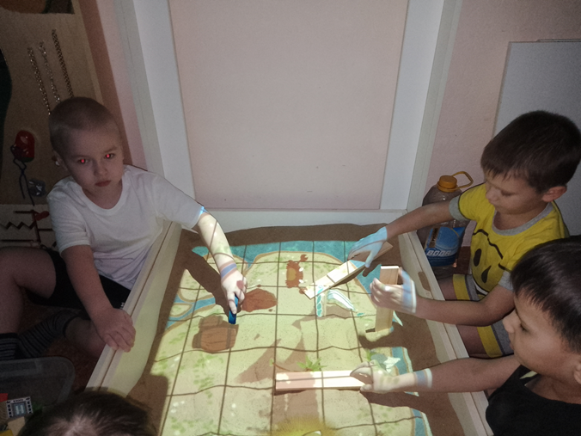
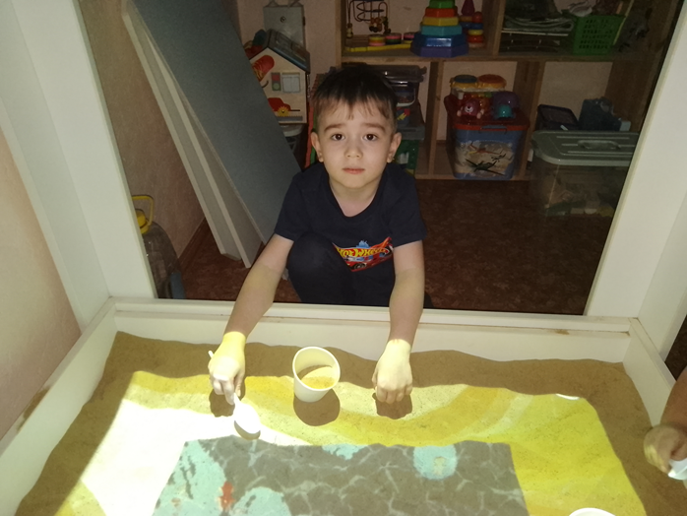
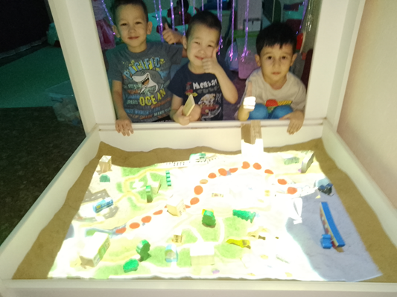
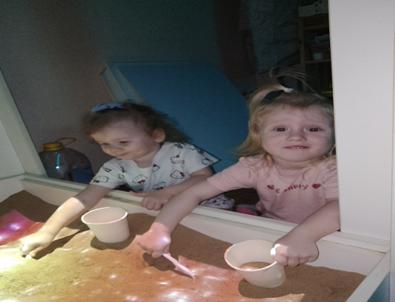
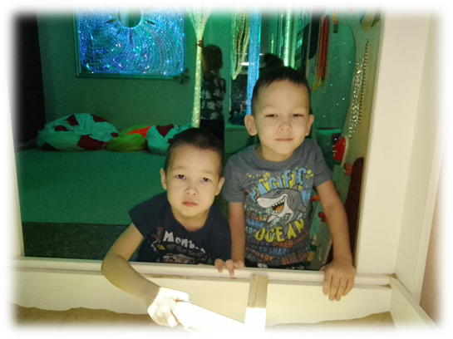

Slide 10
